Slide 1
Français

Slide 2
La lettre h qui ne sonne pas
H h

Slide 3
la lettre h
c et h ch chat

Slide 4
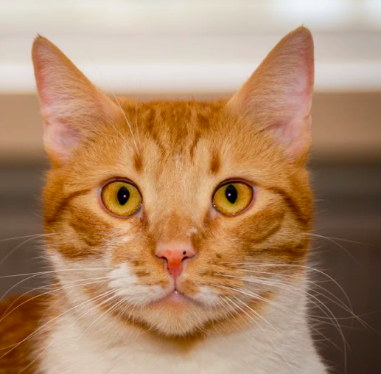
la lettre h
c et h ch chat

Slide 5
la lettre h
p et h ph phoque

Slide 6
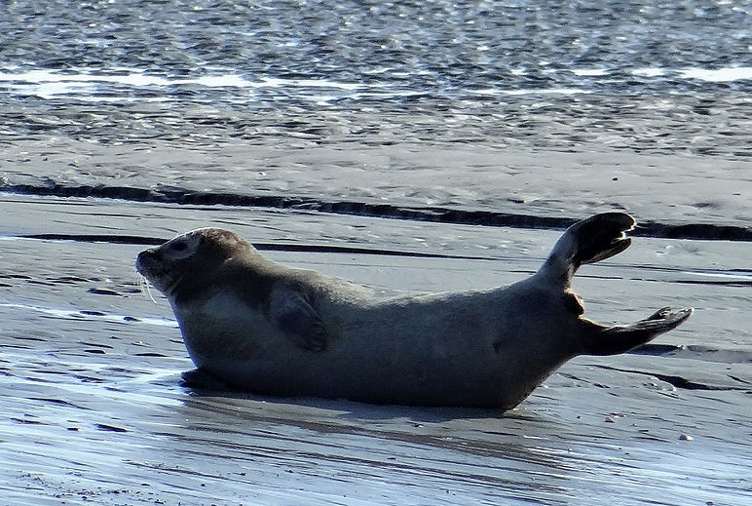
la lettre h
p et h ph phoque

Slide 7
la lettre h
h hibou

Slide 8
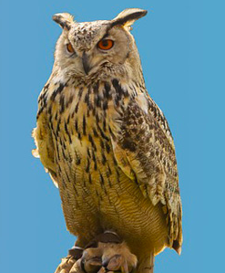
la lettre h
h hibou

Slide 9
la lettre h
ha – ho – he - hu – hi - hy
hon – hai – hou
ahu – ahi - ohu

Slide 10
la lettre h
un hareng – un hippopotame
l’hélice – le hamac

Slide 11
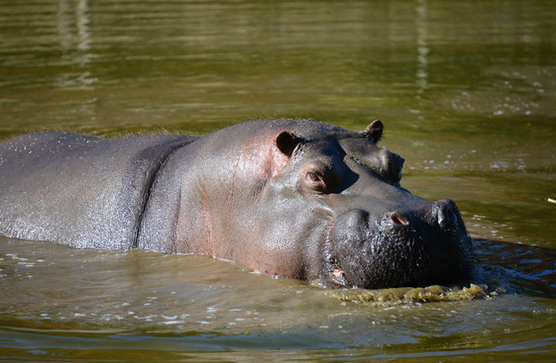
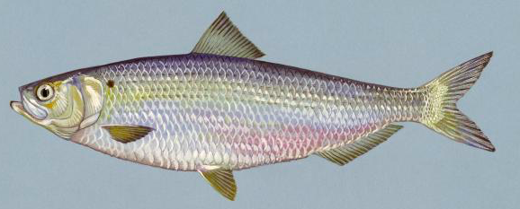
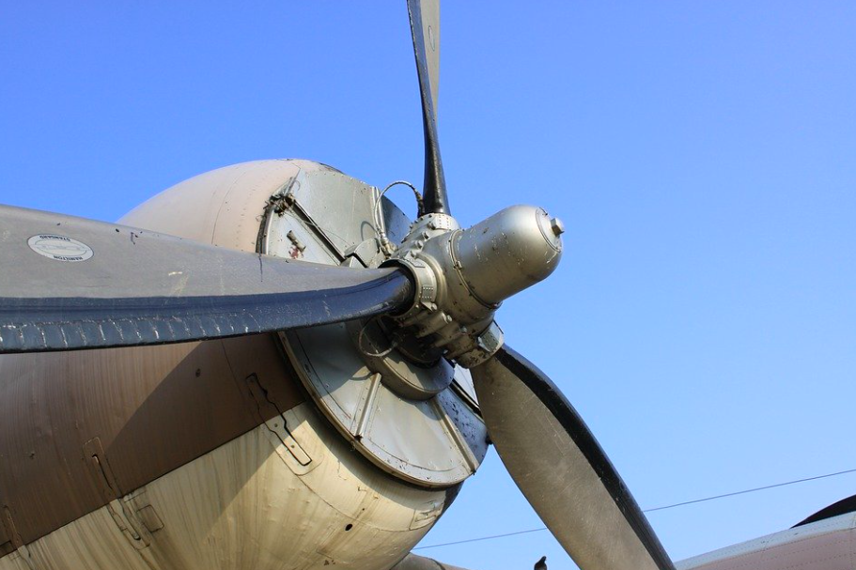
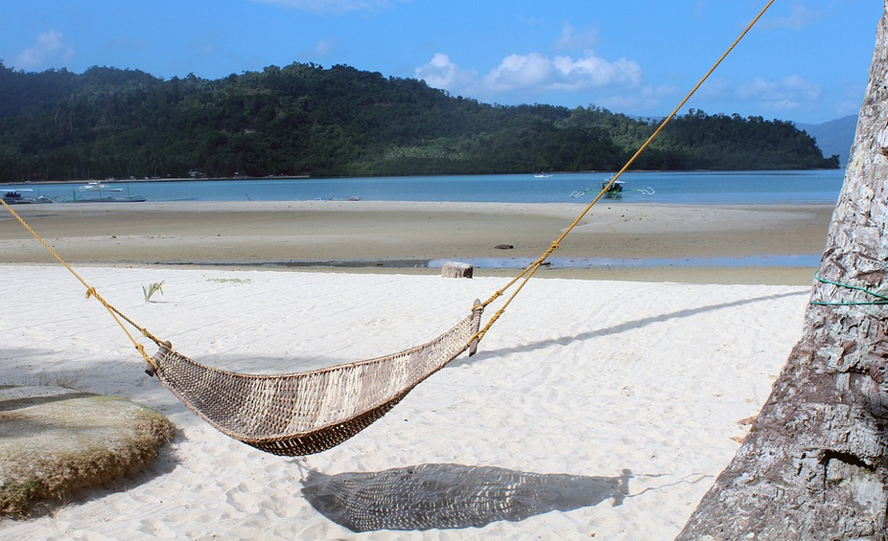
la lettre h
un hareng – un hippopotame
l’hélice – le hamac

Slide 12
la lettre h
la honte – une haie – hourra
envahi – la cohue

Slide 13
Hugues et Henri font du chahut dans leur chambre. Des cahiers et des habits sont lancés. Le hamster d’Henri se cache. Sophie arrive. Elle est ébahie : « Quel tohu-bohu ! Sortez dehors les enfants ! »

Slide 14
Hugues – Henri – habits – hamster

Slide 15
chahut – cahiers – ébahie – tohu-bohu – dehors

Slide 16
chahut – chambre – cache – Sophie

Slide 17
et – dans – leur – des – est – quel – les – dehors

Slide 18
1 2 3 4 5 6 7 8
et – dans – leur – des – est – quel – les – dehors

Slide 19
Hugues et Henri font du chahut dans leur chambre. Des cahiers et des habits sont lancés. Le hamster d’Henri se cache. Sophie arrive. Elle est ébahie : « Quel tohu-bohu ! Sortez dehors les enfants ! »

Slide 20
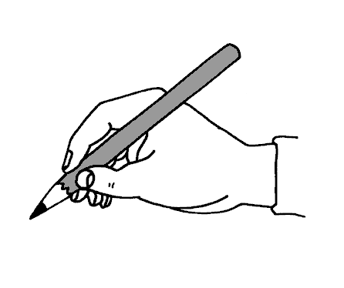
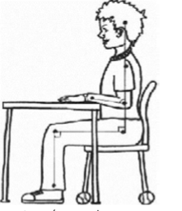
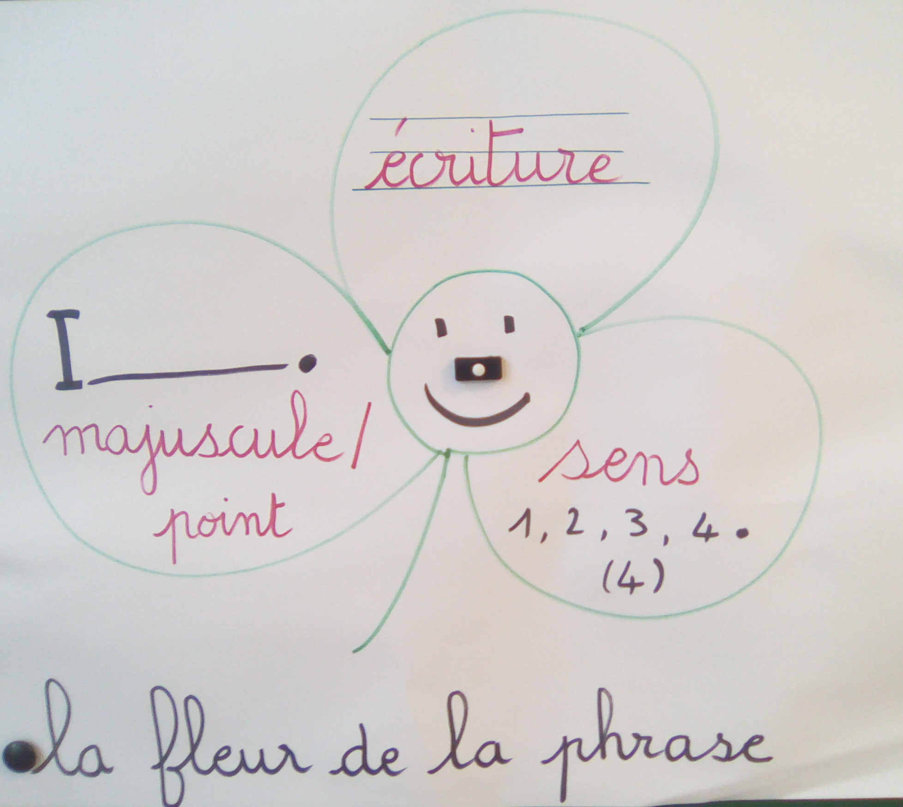
La lettre h

Slide 21
Le quiz du jour
Quel est le prénom du magicien célèbre qui étudie au collège Poudlard ?
a
c
Henri
d
Harry
b
Hakim
Hubert
Notes:
À enlever : comment s’écrit le petit de la baleine ? A baleino B baleinau C baleineau D baleinos
21

Slide 22
Le quiz du jour
Quel est le prénom du magicien célèbre qui étudie au collège Poudlard ?
a
c
Henri
d
Harry
b
Hakim
Hubert
Notes:
À enlever : comment s’écrit le petit de la baleine ? A baleino B baleinau C baleineau D baleinos
22

Slide 23
Le quiz du jour
Quel est le prénom de la camarade de classe de ce magicien ?
a
c
Hélène
d
Henriette
b
Hermione
Habby
Notes:
À enlever : comment s’écrit le petit de la baleine ? A baleino B baleinau C baleineau D baleinos
23

Slide 24
Le quiz du jour
Quel est le prénom de la camarade de classe de ce magicien ?
a
c
Hélène
d
Henriette
b
Hermione
Habby
Notes:
À enlever : comment s’écrit le petit de la baleine ? A baleino B baleinau C baleineau D baleinos
24

Slide 25
Le quiz du jour
Dans quels pays vivent les … ?
a
c
Haïti
d
Hongrie
b
Hong Kong
Le Honduras
Notes:
À enlever : comment s’écrit le petit de la baleine ? A baleino B baleinau C baleineau D baleinos
25

Slide 26
Le quiz du jour
Dans quels pays vivent les … ?
a
c
Haïti
d
Hongrie
b
Hong Kong
Le Honduras
Notes:
À enlever : comment s’écrit le petit de la baleine ? A baleino B baleinau C baleineau D baleinos
26

Slide 27
Le quiz du jour
Dans quelle ville vivent les … ?
a
c
Honfleur
d
Helsinki
b
Athènes
La Havane
Notes:
27

Slide 28
Le quiz du jour
Dans quelle ville vivent les … ?
a
c
Honfleur
d
Helsinki
b
Athènes
La Havane
Notes:
À enlever : comment s’écrit le petit de la baleine ? A baleino B baleinau C baleineau D baleinos
28

Slide 29
Le quiz du jour
Quel animal ne vit pas dans l’eau ?
a
c
le homard
d
l’hippopotame
b
le hareng
le hérisson
Notes:
À enlever : comment s’écrit le petit de la baleine ? A baleino B baleinau C baleineau D baleinos
29

Slide 30
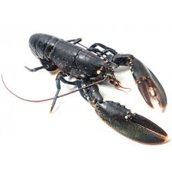
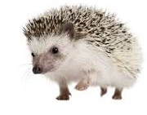
Le quiz du jour
Quel animal ne vit pas dans l’eau ?
a
c
le homard
d
l’hippopotame
b
le hareng
le hérisson
Notes:
À enlever : comment s’écrit le petit de la baleine ? A baleino B baleinau C baleineau D baleinos
30

